Slide 1
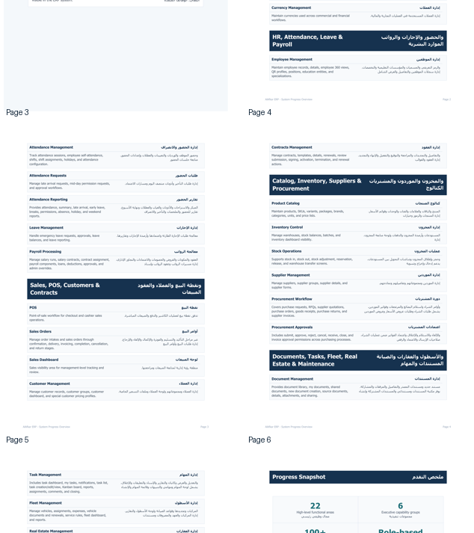
AlAfkar ERP
Investor partnership deck
عرض شراكة واستثمار
Commercializing an already-built ERP platform for the Saudi SME market.
منصة قائمة تحتاج تمويلا للتجهيز التجاري، الاختبار، النشر، وأول العملاء.
AlAfkar ERP | Investor Partnership Deck
01

Slide 2
WHY NOW
Investment Thesis
ملخص الفرصة
Existing product
Commercial gap
Saudi SME entry
منتج قائم
فجوة تجارية
دخول السوق السعودي
32 modules, 181 backend endpoint files, 290 Razor/UI files, and a clean full build.
The next need is packaging: QA, hosting, onboarding, documentation, and support.
Start with controlled SME pilots, then scale to 10, 50, and 100 customers.
النظام ليس فكرة أولية؛ يوجد أصل تقني كبير قابل للتسويق.
التمويل المطلوب لتحويل المنتج إلى عرض تجاري جاهز للبيع.
التركيز الأول على الشركات السعودية الصغيرة والمتوسطة.
AlAfkar ERP | Investor Partnership Deck
02

Slide 3
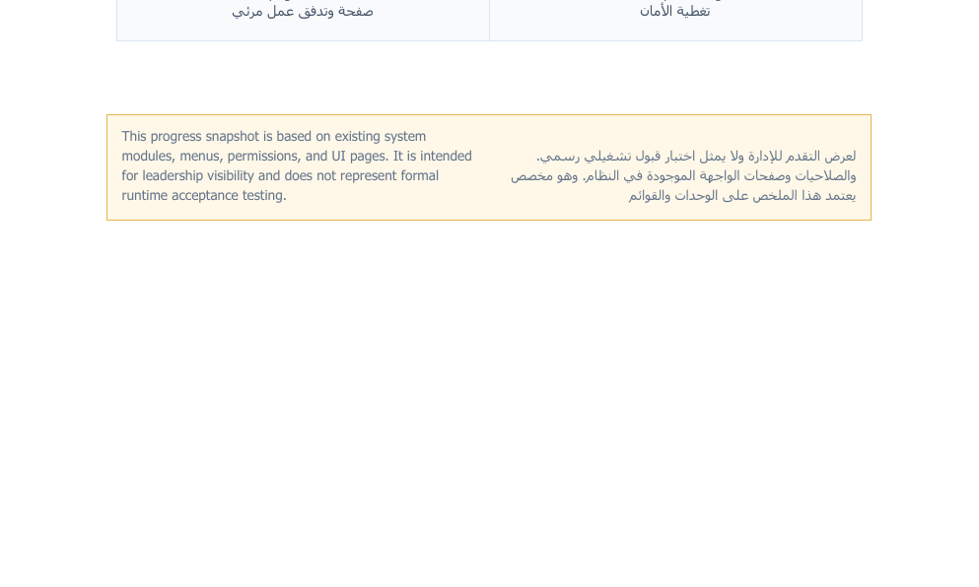
EVIDENCE
Product Footprint
حجم المنتج الحالي
32
58
181
290
263
103
Modules
.NET projects
Endpoints
UI files
UAT rows
UI routes
وحدة أعمال
مشروع
ملف Endpoint
ملفات واجهة
وظائف UAT
مسارات
Roughly 193k C# lines and 81k Razor lines. This is a serious ERP asset, not a screen mockup.
حجم الكود والمسارات يؤكد أن المنتج أصل تقني قائم وليس مجرد نموذج عرض.
AlAfkar ERP | Investor Partnership Deck
03

Slide 4
MODULES
ERP Capability Map
خريطة القدرات
People
Finance
Operations
الموارد البشرية والحضور والرواتب
الحسابات والمدفوعات والتسعير
المخزون والمشتريات والأسطول
HR, attendance, leave, payroll, performance
Accounting, payments, pricing, contracts
Inventory, procurement, fleet, maintenance
Commercial
Platform
العملاء والمبيعات ونقاط البيع
الأمان والتنظيم والمستندات والمهام
Customers, sales, POS, storefront, orders
Auth, organization, documents, tasks, settings
AlAfkar ERP | Investor Partnership Deck
04

Slide 5
TIMELINE
Market Readiness Path
مسار الجاهزية للسوق
Now
2-3 mo
4-6 mo
9-12 mo
Demo-ready
First pilots
10 companies
SaaS maturity
جاهز للعروض
أول عملاء
10 شركات
نضج SaaS
The product can be sold first as a managed pilot. Scaling needs QA, deployment, onboarding, and support discipline.
AlAfkar ERP | Investor Partnership Deck
05

Slide 6
TEAM
Commercialization Team
فريق التجهيز التجاري
Role
Level
Need
Technical lead / architect
8-12 yrs
Own architecture, quality, and delivery decisions
.NET backend developer
4-8 yrs
Stabilize APIs, services, and integrations
Blazor/frontend developer
4-8 yrs
Polish workflows and investor/customer demos
QA / UAT engineer
3-6 yrs
Build repeatable test packs before launch
DevOps + ERP analyst
Senior
Hosting, rollout, requirements, and process mapping
الفريق المثالي صغير لكنه خبير: قائد تقني، مطورو Backend وFrontend، QA، DevOps، ومحلل ERP.
AlAfkar ERP | Investor Partnership Deck
06

Slide 7
SAR ONLY
Commercialization Budget
ميزانية التجهيز التجاري
280k-470k
560k-1.03M
1.13M-1.88M+
Lean launch / SAR
Professional launch / SAR
SaaS-ready launch / SAR
فريق خفيف
إطلاق احترافي
توسع قوي
These are six-month estimates for product hardening, QA, rollout, and customer readiness.
كل الأرقام تقديرية بالريال السعودي وليست عرضا تعاقديا.
AlAfkar ERP | Investor Partnership Deck
07

Slide 8
INFRASTRUCTURE
Hosting Options For 10 Companies
خيارات الاستضافة لعشر شركات
Option
Monthly infra / SAR
Practical view
Customer self-hosted
0 direct
Useful for early deals, but harder to support consistently
SmarterASP shared / semi
300-1,125
Low-cost demos and small customers
SmarterASP VPS
750-3,000
Practical early production option
Azure
2,625-9,375+
Best credibility and scalability path
Recommendation: begin with VPS/managed hosting for pilots, then move serious customers to Azure or dedicated VPS.
ابدأ باستضافة عملية للطيارين، ثم انقل العملاء الجادين إلى Azure أو VPS مخصص.
AlAfkar ERP | Investor Partnership Deck
08

Slide 9
REVENUE
Saudi Revenue Stream
إيرادات السوق السعودي
Scenario
Monthly
ARR
Setup
Year 1
Conservative - 10
SAR 15k
SAR 180k
SAR 120k
SAR 300k
Base - 10
SAR 35k
SAR 420k
SAR 250k
SAR 670k
Strong - 10
SAR 75k
SAR 900k
SAR 600k
SAR 1.5M
25 customers / Base ARR
1.05M SAR
Target assumption: Saudi SMEs with 20-100 employees, monthly subscription plus setup fees.
50 customers / Base ARR
2.1M SAR
100 customers / Base ARR
الافتراض: شركات سعودية صغيرة ومتوسطة، اشتراك شهري مع رسوم تنفيذ منفصلة.
4.2M SAR
AlAfkar ERP | Investor Partnership Deck
09

Slide 10
REPLACEMENT VALUE
Build Effort And Replacement Cost
جهد البناء وتكلفة الاستبدال
18-30
7-9
2.5M-6M
Months to marketable ERP
Roles required
Estimated SAR build cost
شهرا
أدوار مطلوبة
ريال تكلفة تقديرية
Team
Level
Build role
Architect / technical lead
Senior
Architecture, quality, and technical decisions
Backend + frontend + QA
Mid-Senior
Modules, UI, and test coverage
DevOps + ERP analyst
Senior/Consultant
Deployment, requirements, workflows
AlAfkar ERP | Investor Partnership Deck
10

Slide 11
COMMERCIAL PLAN
Go-To-Market Motion
مسار البيع والتوسع
1
2
3
4
Managed pilot
Repeatable package
Scale to 10
Scale to 50+
1-2 companies with direct support
Pricing, onboarding, hosting, UAT
Implementation templates and support
Partner channel and vertical packages
طيار مضبوط
حزمة قابلة للتكرار
توسع إلى 10
توسع إلى 50+
AlAfkar ERP | Investor Partnership Deck
11

Slide 12
USE OF FUNDS
Partnership Ask
طلب الشراكة
Product readiness
Commercial rollout
Infrastructure
جاهزية المنتج
التوسع التجاري
البنية التشغيلية
QA, critical workflows, production packaging, documentation.
Demo data, onboarding playbooks, customer setup, support capability.
Hosting, backup, monitoring, deployment, and scalable support model.
اختبار، تثبيت المسارات، وتجهيز الإنتاج.
بيانات عرض، إعداد العملاء، وفريق دعم.
استضافة، نسخ احتياطي، مراقبة، ونشر.
Investor logic: the asset exists; funding reduces commercialization risk and accelerates the first 10 customers.
AlAfkar ERP | Investor Partnership Deck
12

Slide 13
INVESTOR COMFORT
Risk And Mitigation
المخاطر والتخفيف
Risk
Mitigation
Investor signal
Limited automated tests
Focused QA/UAT sprint before rollout
Cleaner first-customer delivery
Support load
Implementation playbooks and SLA tiers
Predictable operating cost
Hosting complexity
Standard VPS/Azure deployment patterns
Repeatable onboarding
Sales cycle
Start with controlled Saudi SME pilots
Fast learning before scale
AlAfkar ERP | Investor Partnership Deck
13

Slide 14
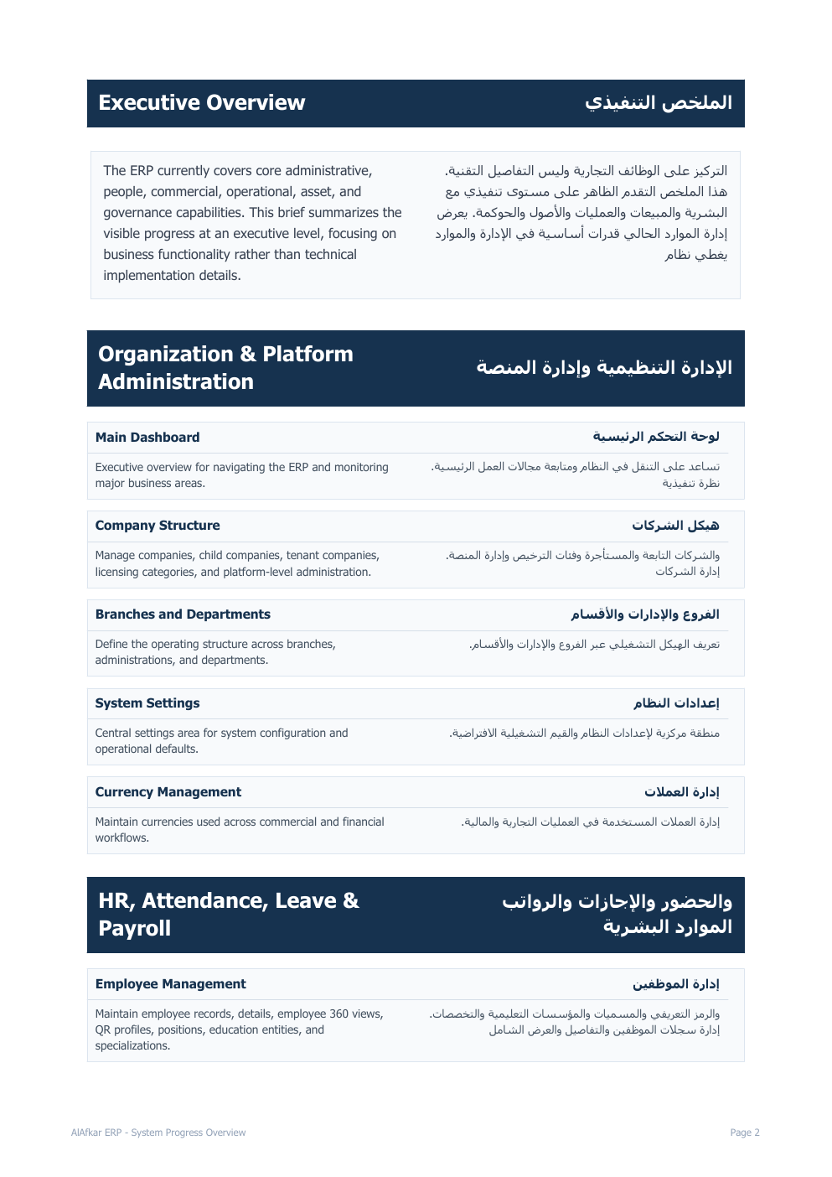
Closing Position
الخلاصة الاستثمارية
We are not asking for funding to build an ERP from zero. We are seeking partnership to commercialize an already-built ERP into a market-ready Saudi SME product.
نطلب شراكة لتحويل منصة مبنية فعليا إلى منتج جاهز للبيع، مدعوم بالاختبار والتشغيل والاستضافة وأول العملاء.
Sources: local repository inspection/build result, UAT assets, SmarterASP/Azure pricing references, and Odoo/Frappe pricing anchors. Financial values are planning estimates in SAR.
AlAfkar ERP | Investor Partnership Deck
14

